Slide 1
TUGAS 1: SISTEM PENUNJANG KEPUTUSAN (DSS) & BUSINESS INTELLIGENCE
Perancangan BI Dashboard Sebagai DSS untuk Optimasi Penjualan Komoditas Pertanian
Studi Kasus: Kebun Produksi Balai Besar Pelatihan Pertanian (BBPP) Ketindan - Kementerian Pertanian RI
Periode Observasi Transaksi: 3 Agustus - 25 September 2026 (8 Minggu Operasional Penuh)
Platform BI: Power BI Desktop & Fabric PBIP | Model: Star Schema Data Warehouse

Slide 2
SISTEM PENUNJANG KEPUTUSAN | BUSINESS INTELLIGENCE DASHBOARD
1. Profil Organisasi & Wawasan Pemangku Kepentingan
Profil Balai & Unit Kebun Produksi
• Balai Besar Pelatihan Pertanian (BBPP) Ketindan (Lawang, Malang) adalah UPT di bawah BPPSDMP, Kementerian Pertanian RI.
• Menjalankan fungsi pelatihan vokasi aparatur pertanian sekaligus mengelola kebun produksi komersial (Smart Greenhouse & Lahan Terbuka).
• Menghasilkan komoditas hortikultura unggulan: Melon Eksklusif (Sweet Lavender, Sweet Hammy, The Blues), Tomat Cherry, Pete, dan Sayuran Hidroponik.
• Hasil panen didistribusikan ke pasar grosir borongan kota besar (Surabaya, Batu), rekanan vendor, koperasi, dan pembeli langsung.
Tantangan Bisnis & Kebutuhan DSS
• Volatilitas Hasil Panen: Siklus panen hortikultura bersifat musiman dan terkonsentrasi pada minggu-minggu tertentu.
• Asimetri Serapan Pembeli: Pembeli grosir menyerap omzet dalam jumlah besar namun tanpa komitmen jadwal pemesanan terstruktur.
• Efisiensi Lahan yang Beragam: Memiliki 5 blok budidaya (PP, PROGEV, SGH, P3K, UMUM) yang membutuhkan evaluasi produktivitas.
• Tujuan DSS: Membangun dashboard analitik interaktif yang menyajikan 5 KPI penting untuk mendukung keputusan masa tanam dan kontrak pasokan.

Slide 3
SISTEM PENUNJANG KEPUTUSAN | BUSINESS INTELLIGENCE DASHBOARD
2. Identifikasi & Justifikasi 5 Key Performance Indicators (KPI)
KPI Dimensi Waktu
• KPI 1: Pendapatan Penjualan Mingguan
Memantau likuiditas kas operasional harian/mingguan dan mendeteksi minggu puncak panen (harvest surge) secara tepat.
• KPI 2: Pendapatan Penjualan Bulanan
Evaluasi pencapaian target berkala (Agustus vs September 2026) dan mengukur pertumbuhan MoM (+81,4%).
KPI Portofolio Produk
• KPI 3: Produk Pendapatan Terbesar
Menentukan komoditas tulang punggung finansial (Melon Sweet Lavender Rp 14,44 Jt & Tomat Cherry Rp 9,60 Jt).
• KPI 4: Produk Terbanyak Terjual (Volume)
Menilai serapan kuantitas pasar (Melon Sweet Lavender 860 kg, Pete 487 pack) guna mitigasi risiko pembusukan panen.
KPI Hubungan Pelanggan
• KPI 5: Pembeli Belanja Terbanyak
Memetakan pembeli grosir strategis (B Rara Sby Rp 2,87 Jt & P Joni Batu Rp 2,70 Jt).
• Justifikasi Manajerial DSS:
Kelima KPI ini menghubungkan aspek arus kas, efisiensi persediaan hasil panen, dan hubungan kemitraan strategis.

Slide 4
SISTEM PENUNJANG KEPUTUSAN | BUSINESS INTELLIGENCE DASHBOARD
3. Pengumpulan Data Aktual & Proses Pembersihan (Cleansing)
Karakteristik Data Aktual Transaksi
• Sumber data: Buku kasir harian kebun produksi periode 3 Agustus 2026 s.d. 25 September 2026.
• Periode waktu: 8 minggu operasional penuh (melampaui syarat minimal 3 minggu pada pedoman tugas).
• Total transaksi: 549 baris pencatatan transaksi valid.
• Total omzet riil terverifikasi: Rp 29.818.920.
• Cakupan entitas: 16 komoditas unik, 9 label grade mutu, 214 pembeli unik, dan 5 blok lahan pertanian.
Tahapan Data Cleansing & Transformasi
• Koreksi Anomali Tanggal: Ditemukan 7 baris bertahun salah (4 baris 2025, 2 baris 2028, 1 baris 2029) dan 2 tanggal berformat teks; dinormalisasi ke 2026 berdasarkan runtutan nomor transaksi.
• Standardisasi Teks & Trimming: Mengeliminasi spasi ganda dan trailing whitespace pada nama pelanggan dan produk.
• Harmonisasi Satuan: Menyeragamkan penulisan satuan ('kg' menjadi 'Kg', 'paket' menjadi 'Pack' dengan harga identik) sehingga tersisa 4 satuan: Kg, Pack, Ikat, Buah.
• Pemisahan Tabel Relasional: Data flat 1 sheet Excel ditransformasikan menjadi Star Schema terpisah.

Slide 5
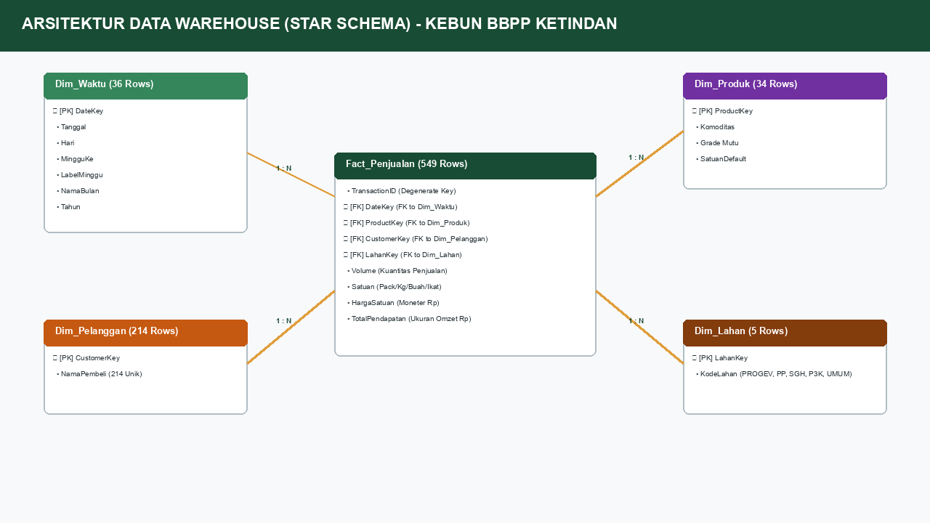
SISTEM PENUNJANG KEPUTUSAN | BUSINESS INTELLIGENCE DASHBOARD
4. Perancangan Arsitektur Data Warehouse (Star Schema)
Komponen Star Schema
• Fact_Penjualan (549 baris):
Menyimpan metrik Volume, HargaSatuan, TotalPendapatan, serta Foreign Keys ke seluruh dimensi.
• Dim_Waktu (36 baris):
Atribut Tanggal, Hari, MingguKe (W32-W39), NamaBulan, dan Tahun.
• Dim_Produk (34 baris):
Katalog komoditas, grade mutu, dan satuan default.
• Dim_Pelanggan (214 baris):
Master 214 entitas pembeli unik.
• Dim_Lahan (5 baris):
Kode blok budidaya (PP, PROGEV, SGH, P3K, UMUM).
• Keunggulan Model:
Integritas referensial 1-to-many, eliminasi redundansi data, dan performa tinggi pada DAX aggregation engine.

Slide 6
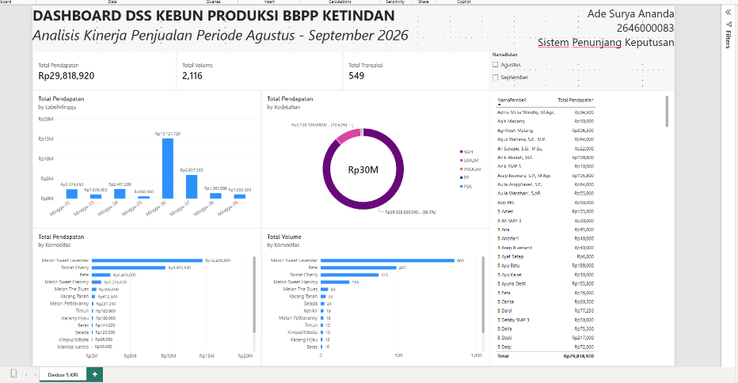
SISTEM PENUNJANG KEPUTUSAN | BUSINESS INTELLIGENCE DASHBOARD
5. Tampilan Power BI Dashboard: Executive View & KPI Cards
Justifikasi Desain Visual DSS
• Format Kanvas: Widescreen 16:9 responsif dengan latar belakang kontras bersih.
• 3 KPI Cards (Atas):
• Total Pendapatan: Rp 29,82 Jt
• Total Volume: 2.116 (gabungan Kg/Pack/Ikat/Buah)
• Total Transaksi: 549 transaksi
• Prinsip F-Shape Reading:
KPI terpenting berada di posisi pandangan pertama (kiri atas) agar pimpinan dapat mengevaluasi kesehatan finansial dalam 5 detik.
• Interaktivitas:
Slicer Bulan (Agustus/September) dan cross-filter: klik batang, irisan donut lahan, atau baris pembeli untuk memfilter seluruh visual.

Slide 7
SISTEM PENUNJANG KEPUTUSAN | BUSINESS INTELLIGENCE DASHBOARD
6. Visualisasi Interaktif & Analisis Komparatif 5 KPI
Dinamika Tren Waktu (KPI 1 & KPI 2)
• Lonjakan Minggu ke-36 (KPI 1):
Pendapatan mencapai puncak di Minggu ke-36 sebesar Rp 15.121.720 (menyumbang 50,7% dari total omzet 2 bulan) akibat panen raya Melon Lavender.
• Pertumbuhan Bulanan MoM (KPI 2):
Bulan September mencatat Rp 19,22 Jt dibanding Agustus Rp 10,60 Jt, tumbuh signifikan sebesar +81,4%.
• Implikasi DSS: Menunjukkan adanya seasonal spike tinggi yang membutuhkan persiapan logistik dan saluran penjualan borongan.
Performa Produk & Pembeli (KPI 3, 4, 5)
• Produk Pendapatan Terbesar (KPI 3):
1. Melon Sweet Lavender: Rp 14.436.800 (48,4%)
2. Tomat Cherry: Rp 9.603.500 (32,2%)
3. Pete: Rp 2.435.000 (8,2%)
• Produk Volume Terbanyak (KPI 4):
Melon Sweet Lavender (860 kg), Pete (487 pack), dan Tomat Cherry (372,5 kg).
• Pembeli Belanja Tertinggi (KPI 5):
• B Rara Surabaya: Rp 2.868.000 (Grosir)
• P Joni Batu: Rp 2.698.000 (Grosir)
Top 2 pembeli menyerap 18,7% total pendapatan kebun.

Slide 8
SISTEM PENUNJANG KEPUTUSAN | BUSINESS INTELLIGENCE DASHBOARD
7. Wawasan Bisnis Mendalam (Actionable Business Insights)
Efek Pareto 80/20 Portofolio Produk
• Hanya 2 dari 16 komoditas (Melon Sweet Lavender dan Tomat Cherry) menyumbang 80,6% dari seluruh total omzet kebun BBPP Ketindan.
• 14 komoditas lainnya (sawi, selada, kimpul, kenikir) menyumbang 19,4% omzet, namun berfungsi menjaga arus kas harian dan perputaran cepat di pasar lokal.
• Konsentrasi Lahan: Smart Greenhouse (SGH) menghasilkan Rp 26,33 Jt (88,3% omzet), lahan UMUM 10,5%, sedangkan PP, P3K, dan PROGEV gabungan kurang dari 1,2%.
Karakteristik Pembeli & Kerentanan Pasar
• Distribusi Pembeli Tidak Seimbang: 193 dari 214 pembeli (90%) berbelanja total di bawah Rp 300.000 selama 8 minggu, sementara 2 pembeli grosir teratas menyerap 18,7% omzet.
• Ketergantungan Pembeli Luar Kota: Kebun sangat mengandalkan pembeli borongan besar asal Surabaya dan Kota Batu untuk menyerap panen raya.
• Risiko Bisnis: Tanpa kepastian jadwal kedatangan pembeli grosir saat masa panen raya, potensi penurunan mutu atau pembusukan buah melon sangat tinggi.

Slide 9
SISTEM PENUNJANG KEPUTUSAN | BUSINESS INTELLIGENCE DASHBOARD
8. Rekomendasi Manajerial Berbasis Decision Support System
1. Penjadwalan Tanam Bergilir
• Terapkan sistem Staggered Planting pada Melon Sweet Lavender.
• Hindari penanaman serentak 100% yang memicu panen menumpuk di Minggu ke-36.
• Bagi penanaman ke dalam interval 1-2 minggu agar pasokan melon tersebar rata dan harga jual tetap stabil.
2. Kontrak Kemitraan B2B
• Bangun perjanjian Offtaker Pre-order dengan pembeli kunci (B Rara & P Joni).
• Terapkan deposit/uang muka sebelum panen untuk menjamin serapan buah Grade A.
• Tawarkan sistem bundling untuk komoditas pendamping seperti Tomat Cherry dan sayuran segar.
3. Optimasi Alokasi Lahan
• Pertahankan Smart Greenhouse (SGH), sumber 88,3% omzet, khusus untuk varietas bernilai tinggi (Melon & Tomat Cherry).
• Evaluasi pemanfaatan blok PP, P3K, dan PROGEV yang kontribusinya di bawah 1%: alihkan ke tanaman cepat panen berbiaya rendah.
• Gunakan dashboard Power BI ini untuk evaluasi mingguan operasional kebun.

Slide 10
SISTEM PENUNJANG KEPUTUSAN | BUSINESS INTELLIGENCE DASHBOARD
9. Kesimpulan & Tautan Publikasi Dashboard Interaktif
Kesimpulan Proyek DSS
• Transformasi data operasional kebun BBPP Ketindan menjadi Data Warehouse Star Schema berhasil meningkatkan kecepatan dan kedalaman analitik bisnis.
• 5 KPI strategis memberikan wawasan komprehensif mengenai waktu panen puncak, komoditas unggulan finansial, dan segmen pembeli kunci.
• Dashboard Business Intelligence terbukti efektif sebagai Decision Support System dalam memandu perencanaan masa tanam, zonasi lahan, dan kebijakan penjualan.
Tautan Dashboard & Berkas Pengumpulan
• Tautan Dashboard Interaktif (Power BI):
https://app.powerbi.com/links/76fma9KOTC?ctid=8b603e04-2c81-4b3c-a54e-b1211ffbceed&pbi_source=linkShare
• Repositori Publik GitHub:
https://github.com/adsurkasur/tugas-spk
• Berkas Excel (Data Mentah, Star Schema, Ringkasan KPI):
Data_Warehouse_BBPP_Ketindan_Cleaned.xlsx
• Berkas Proyek Power BI:
BBPP_Ketindan_DSS.pbip (Format TMDL)
• Batas Akhir Pengumpulan: 23 Oktober 2026 ke brone.ub.ac.id

